Slide 1
Брендбук Ужгород
Створено у 2016 р.

Slide 2
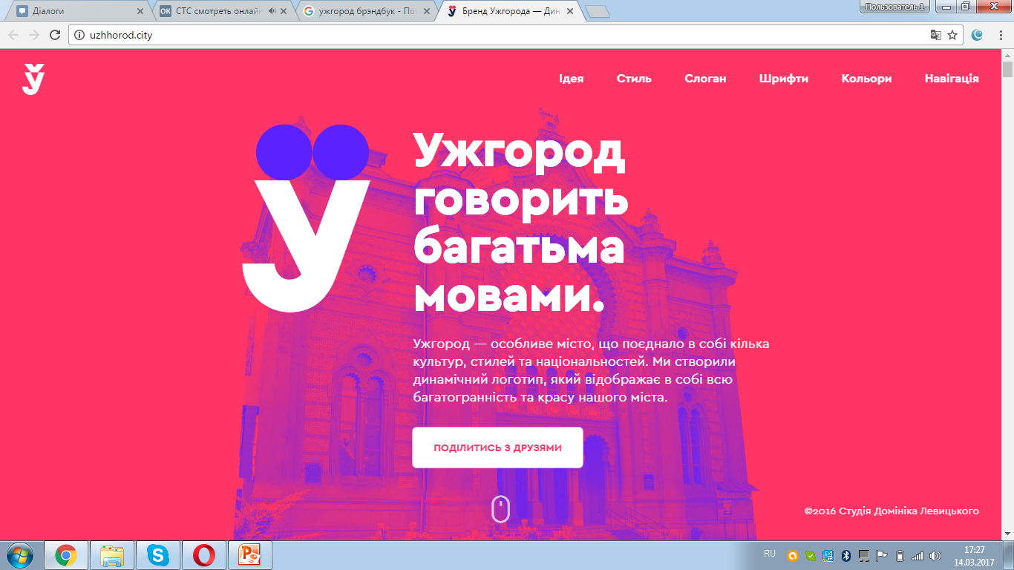

Slide 3
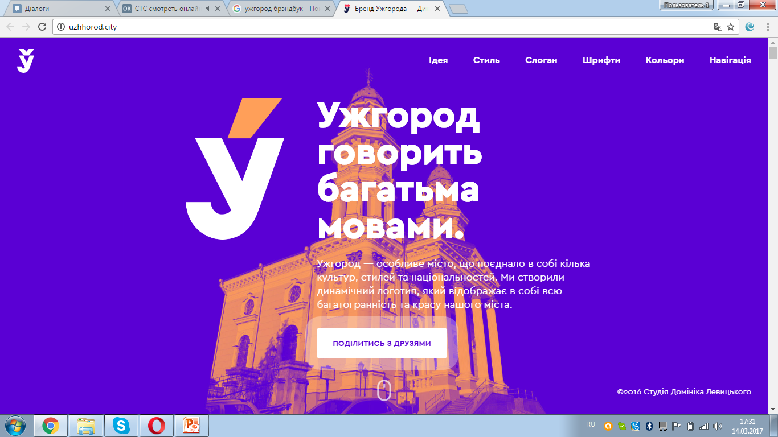

Slide 4
Ужгород — українське місто, що об'єднало в собі кілька культур, традицій та стилів. Тут зустрічається угорська, чеська та словацька архітектура, суміш різних кухонь з сусідніх регіонів, люди використовують багато слів, запозичених з різних мов

Slide 6
Одним з найголовніших елементів стилю є діакритики (позначки над літерою У). Вони слугують універсальним графічним елементом, що може змінюватись та розширюватись, даючи нам безліч різних варіацій та форм. Діакритики можна використовувати як разом з логотипом так і без нього, цим самим стимулюючи асоціацію бренду Ужгорода саме з цими позначками. Візуальний стиль практично не має обмежень і дозволяє експериментувати, але важливо завжди використовувати хоча б два головні елементи стилю: шрифт та діакритики.

Slide 8
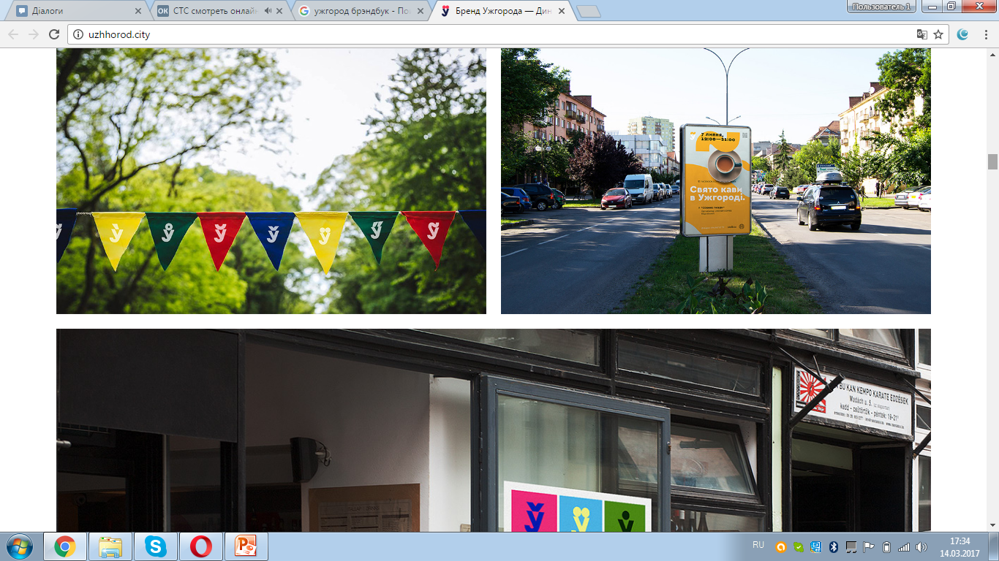

Slide 9
Створили серію рекламних плакатів, що висвітлюють Ужгород з різних сторін, так, як його бачать мешканці та туристи. Кожен може знайти в плакатих щось своє і дізнатись щось нове про місто. Слоган може бути перекладений на будь-яку мову без втрати значення, тому плакати виглядають однаково привабливо як на українській так і на інших мовах. В серії плакатів «Ужгород говорить твоєю мовою» використані різны мови, які можуть бути впізнаними гостями міста.

Slide 10
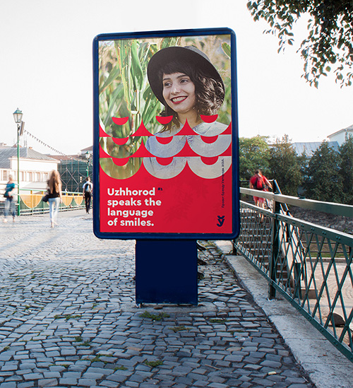

Slide 11
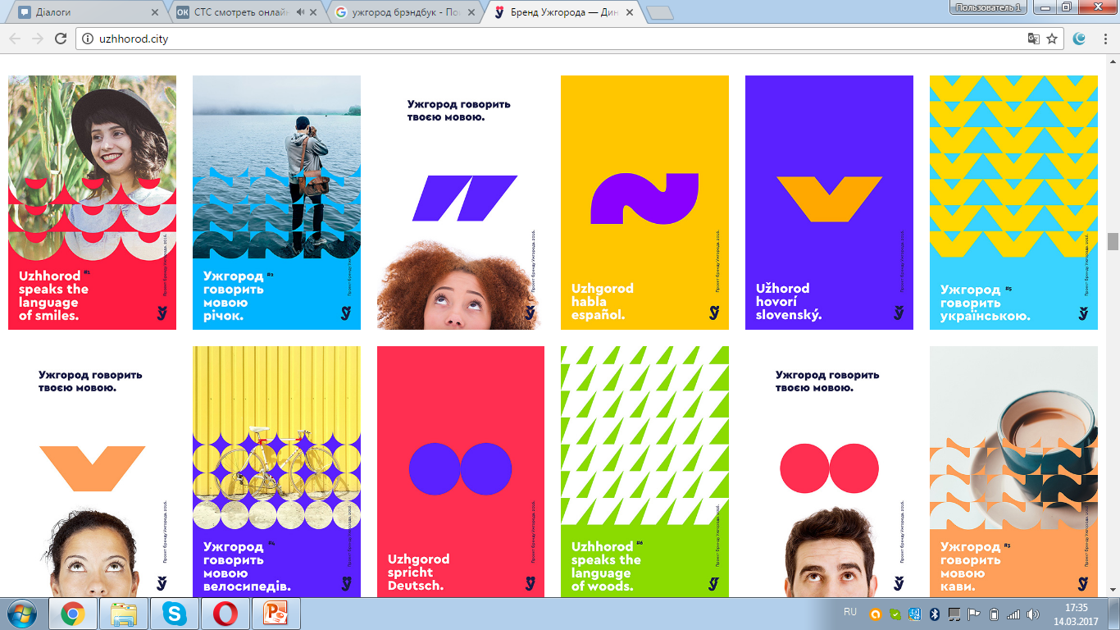

Slide 12
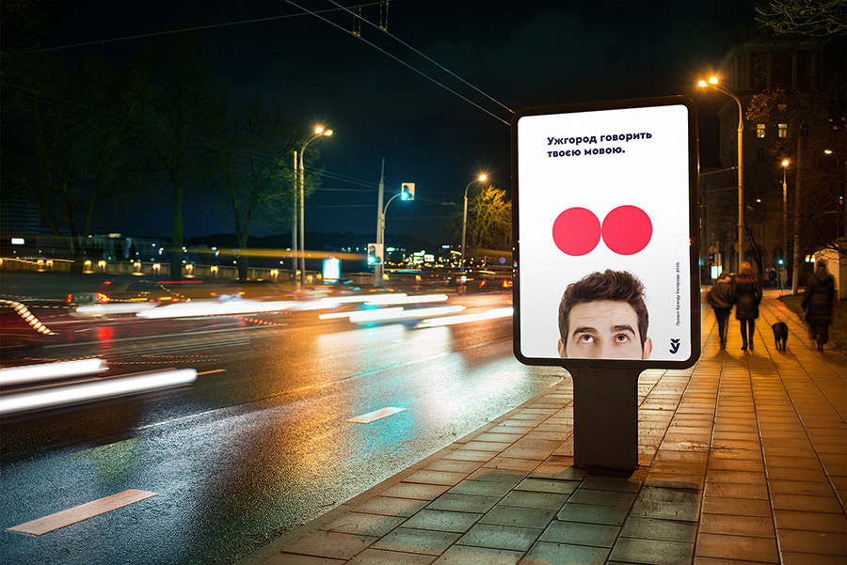

Slide 13
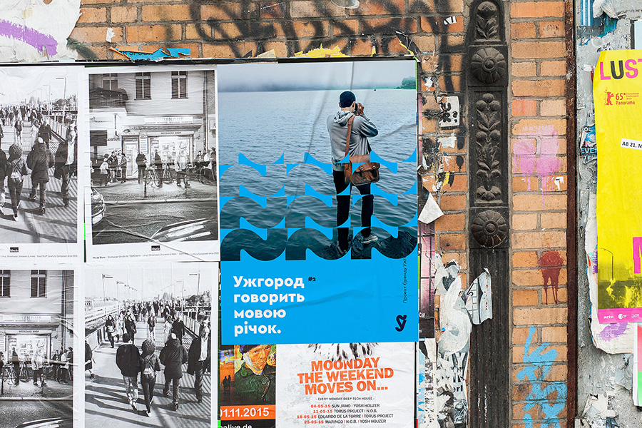

Slide 15
Кольори
Яскраві, виразні кольори є невід'ємною часткою бренда Ужгорода. Дані кольори є тільки орієнтиром для візуального стилю і аж ніяк не є єдиними кольорами, які можна використовувати.

Slide 16
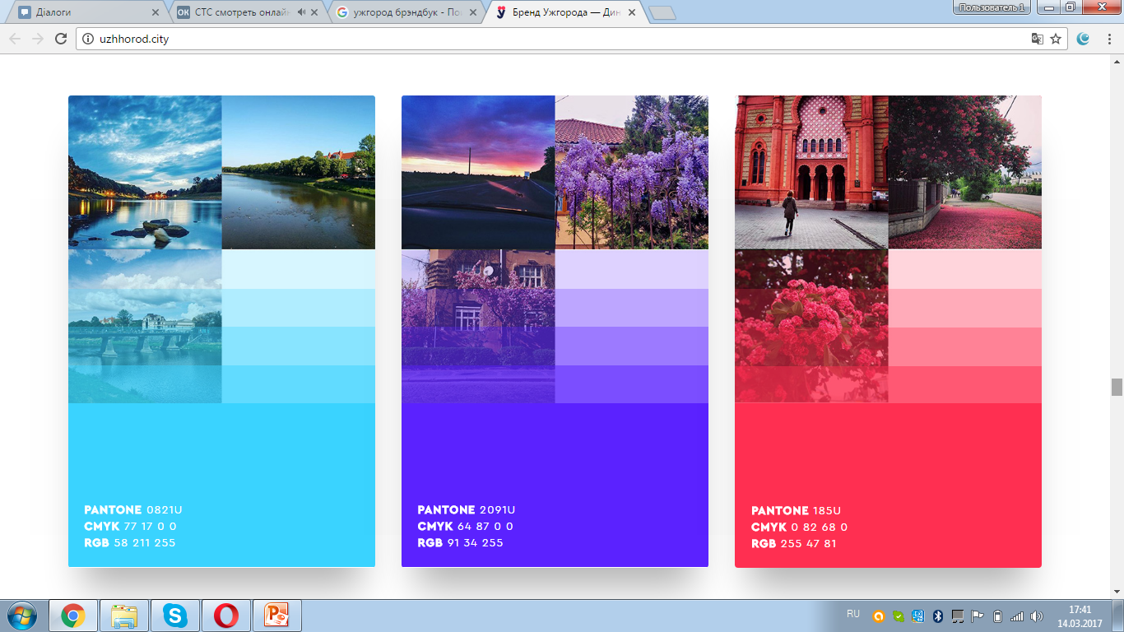

Slide 18
Кольори варто підбирати в залежності від ситуації, місця використання та медіа. Лаконічний підбір кольорів підкреслить простоту та чіткість логотипу та бренду в цілому. Не варто використовувати багато кольорів одночасно.

Slide 19
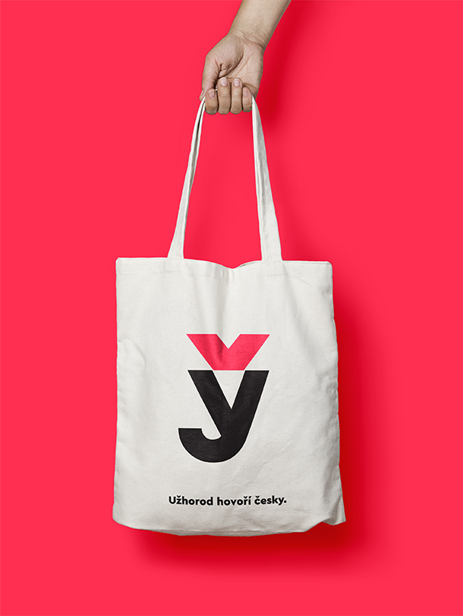

Slide 20
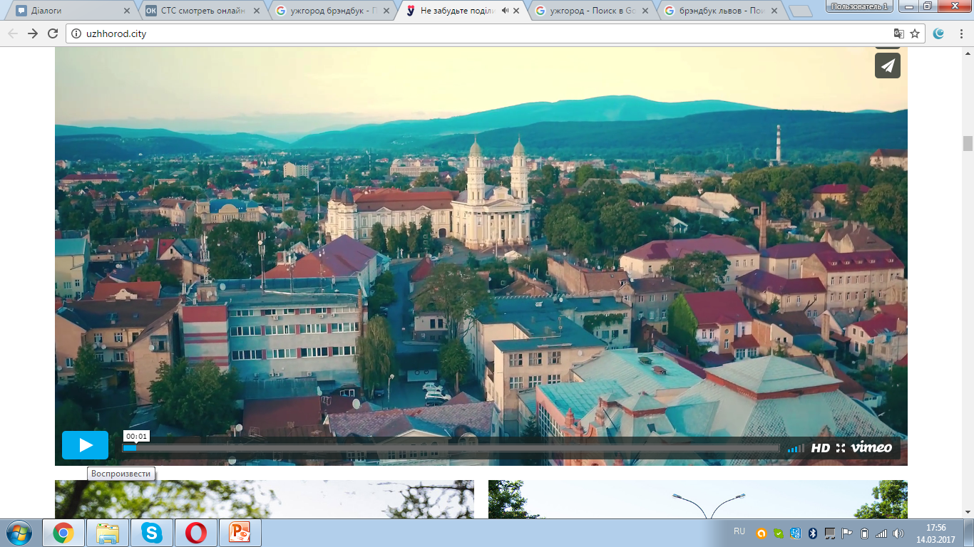
Іміджевий відео-ролик

Slide 21
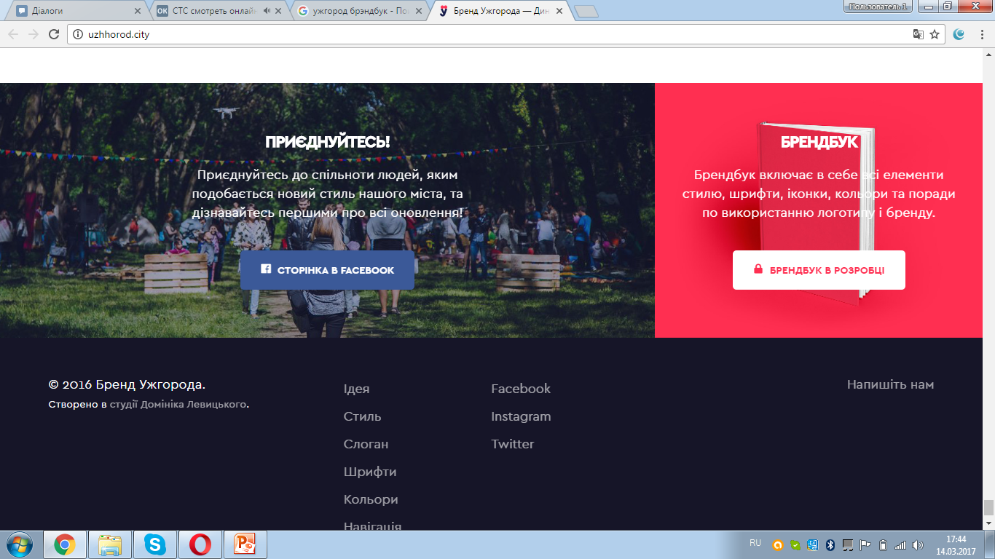

Slide 22
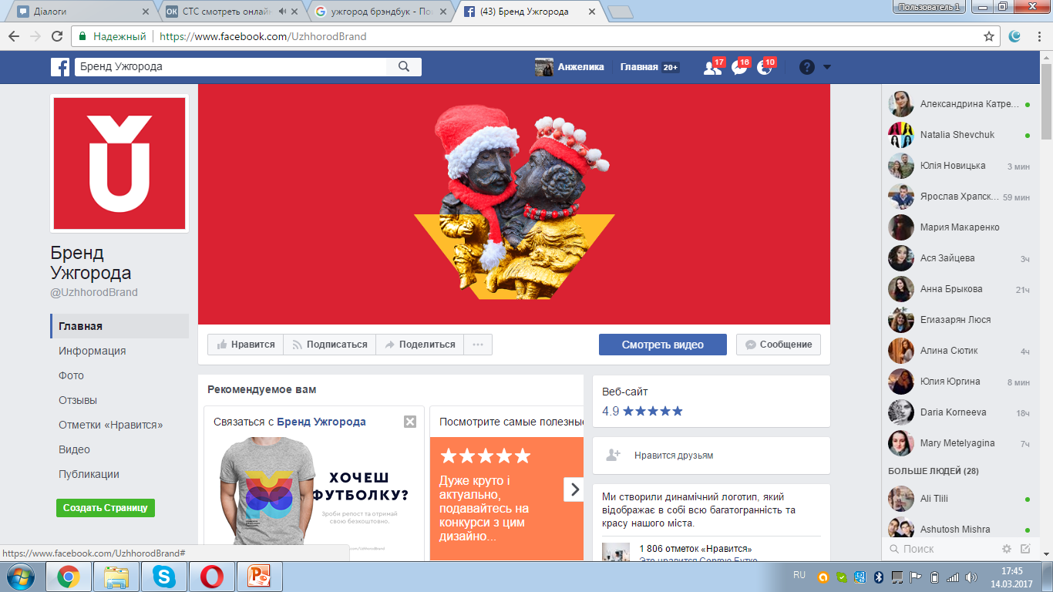

Slide 23
Створення Брендбуку міста

